Slide 1
Тема: «Сказка как средство духовно-нравственного и речевого развития дошкольников»
Муниципальное дошкольное образовательное учреждение
детский сад «Тополек»
Выполнила:
Учитель-логопед
Клочко Татьяна Александровна

Slide 2
Глобальный ценностный кризис, ведущий к утрате традиционных духовно-нравственных ориентиров и моральных принципов
Указ Президента РФ от 09.11.2022 г. № 809 «Об утверждении Основ государственной политики по сохранению и укреплению традиционных духовно-нравственных ценностей».

Slide 3
Цель ФОП ДО
разностороннее развитие ребенка в период дошкольного детства с учетом возрастных и индивидуальных особенностей на основе духовно-нравственных ценностей российского народа, исторических и национально-культурных традиций.

Slide 4
Традиционные ценности- это нравственные ориентиры, формирующие мировоззрение граждан России, предаваемые от поколения в поколению, лежащие в основе общероссийской гражданской идентичности и единого культурного пространства страны, укрепляющие гражданское единство, нашедшее свое уникальное, самобытное проявление в духовном, историческом и культурном развитии многонационального народа России.

Slide 5
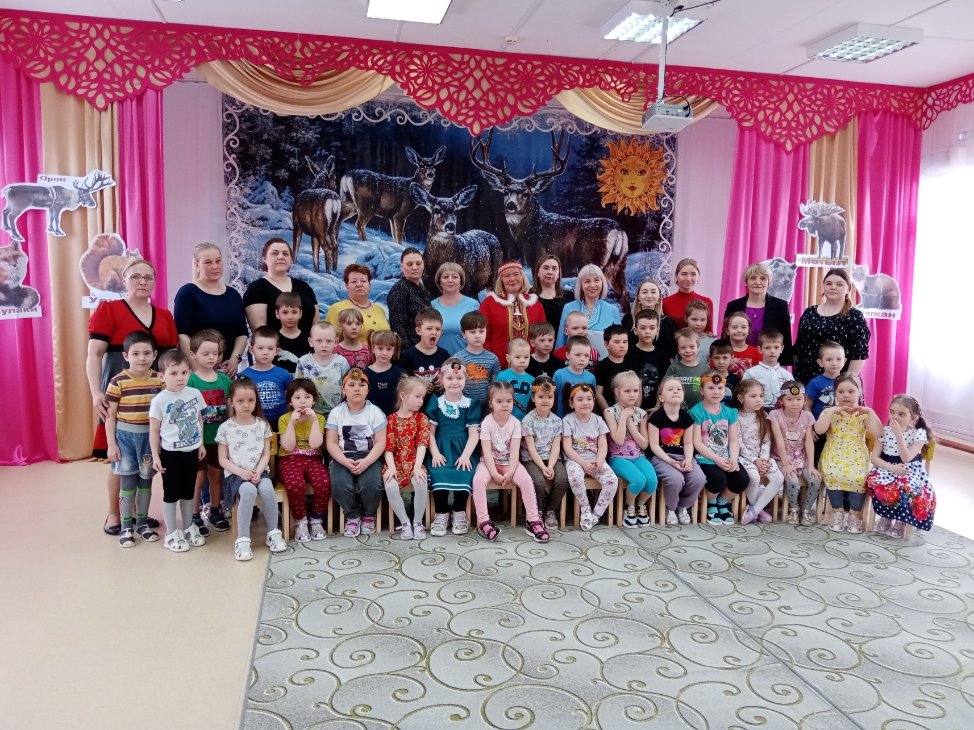
Всероссийская акция "Ценности будущего в традициях народной культуры".

Slide 6
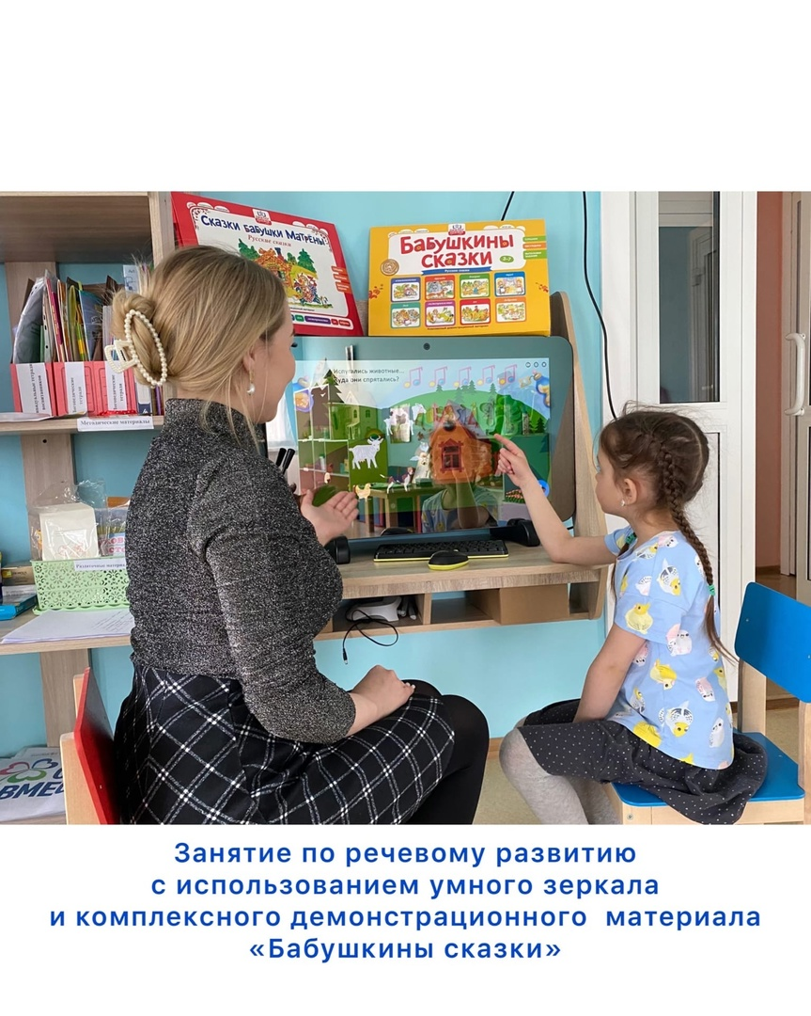

Slide 7
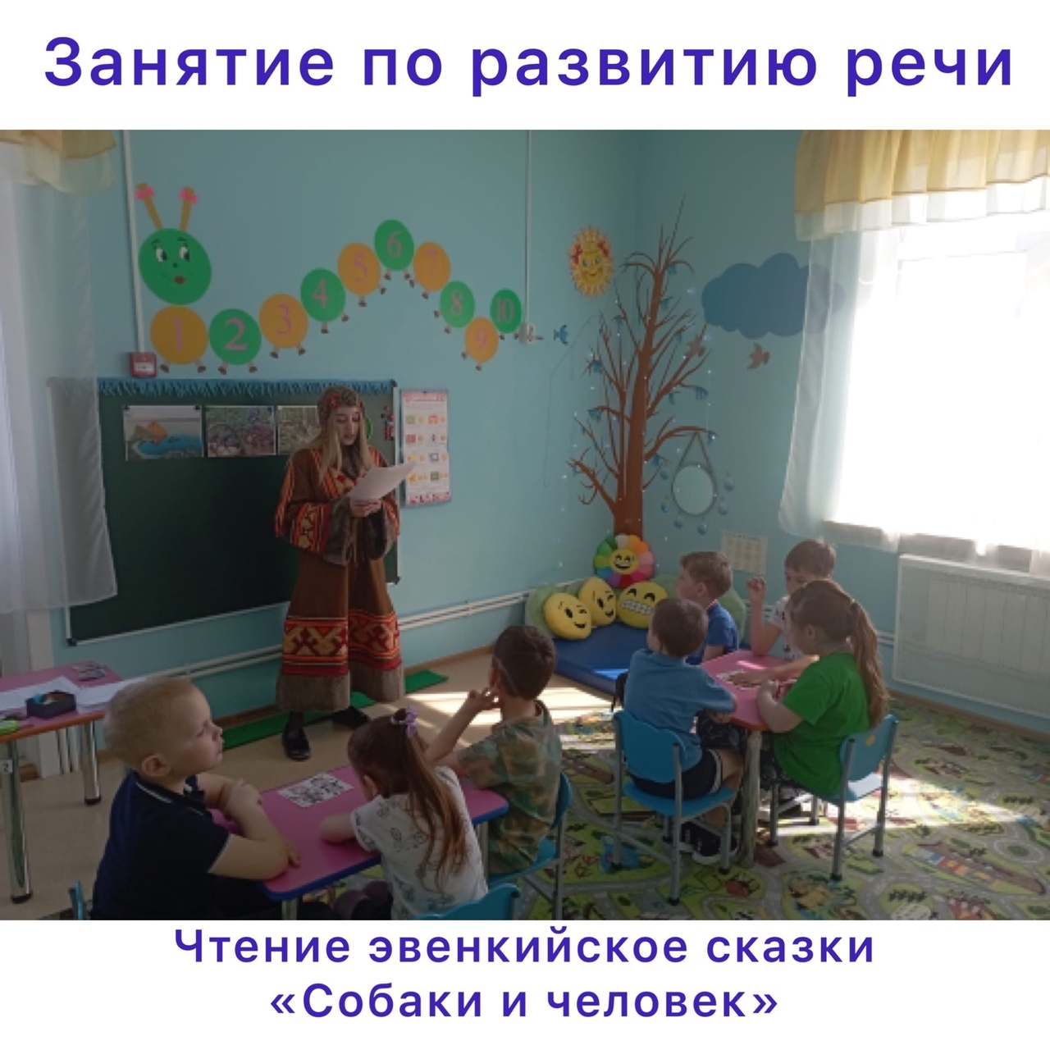

Slide 8
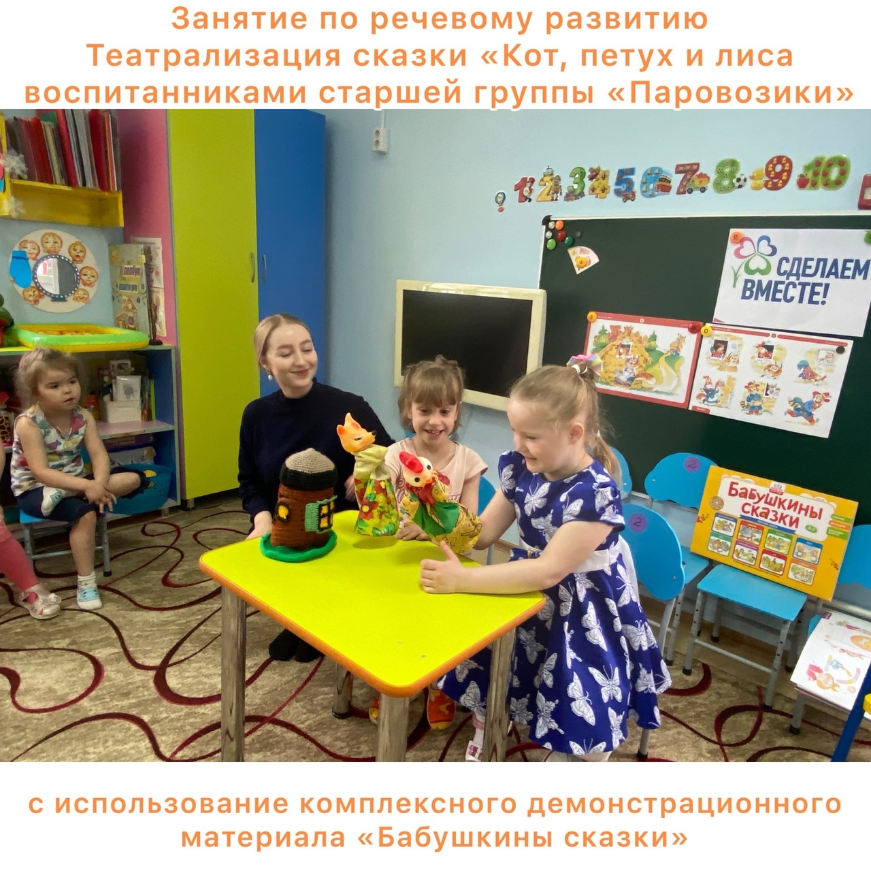

Slide 9
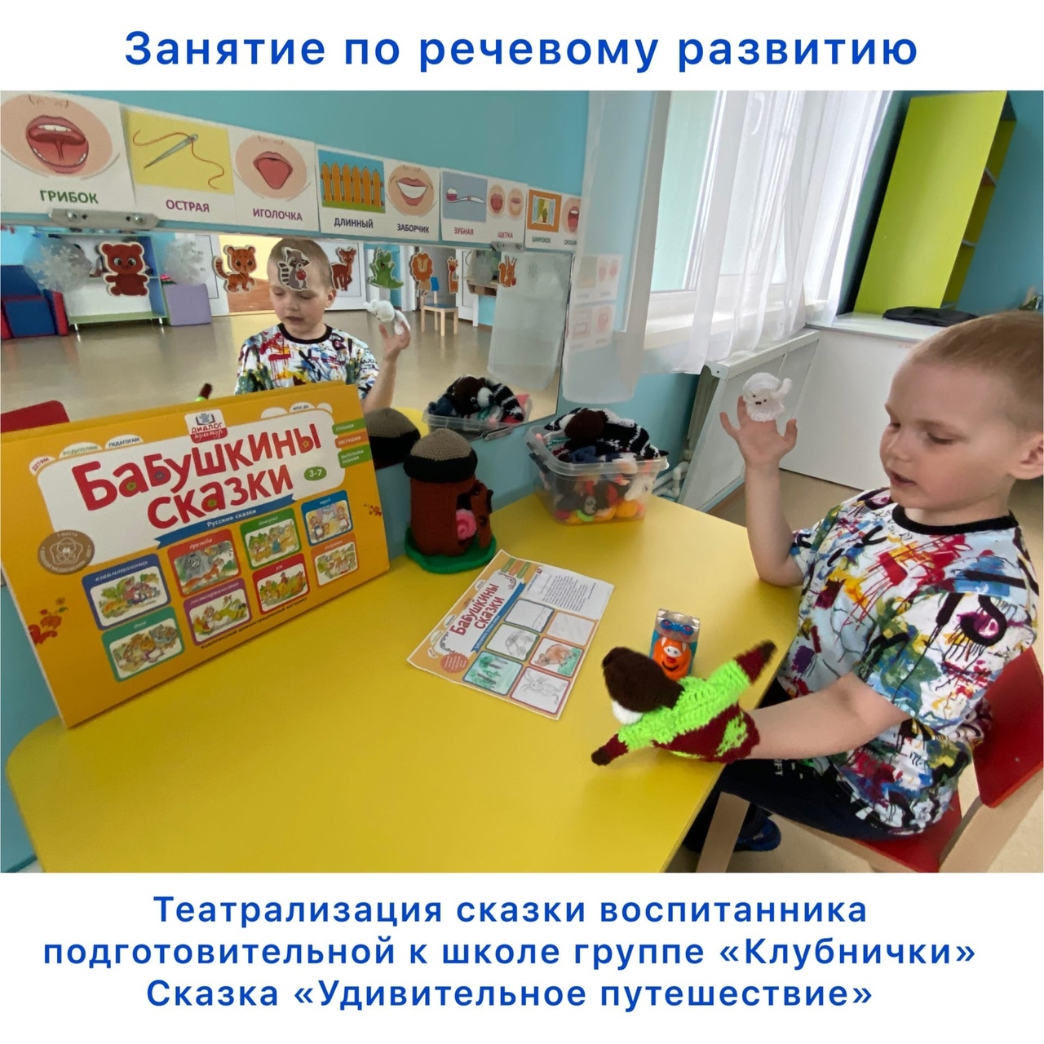

Slide 10
Спасибо за внимание!

